Slide 1
"EVOLUCIÓN EN EL TRATAMIENTO DEL ASMA GRAVE: IMPACTO Y PERSISTENCIA DE LOS ANTAGONISTAS DE IL-5 A LARGO PLAZO”.
Isabel Romero Espejo, Marta González Martínez, Francisco Pérez Grimaldi, Sergio García Morales, Marina Utrero Recio, José Gregorio Soto Campos. Hospital Universitario Jerez de la Frontera.
INTRODUCCIÓN Y OBJETIVO
MATERIAL Y MÉTODOS
La persistencia (supervivencia de la utilidad del fármaco en el paciente vs interrupción) es una medida de eficacia, tolerabilidad y satisfacción o preferencias en la práctica clínica habitual. El objetivo de este estudio fue comparar la persistencia en el tratamiento de fármacos anti–IL-5/5R en asma.
Estudio descriptivo, observacional y retrospectivo, incluyó a pacientes con asma grave mal controlada que iniciaron tratamiento biológico dirigido anti IL-5 (Benralizumab, Reslizumab o Mepolizumab), seguidos en consultas de Neumología del Hospital Universitario de Jerez entre Enero 2017 – Noviembre 2024. Analizando continuidad, suspensión o cambio de tratamiento.
RESULTADOS
BENRALIZUMAB (n = 81) M: 63 (78%) H: 30 (37%)
Edad | 26-85 años (media 60 años)
Hábito tabáquico | Nunca: 51 (63%) Exfumadores: 30 (37%)
Estado del tratamiento | Continúan: 65 (80%) Suspendido: 16 (20%)
Causas de suspensión | No mejoría: 12,5%, Efectos adversos: 5 %, Otros motivos: 2,5%
Duración tratamiento | Mín.: 3 meses Máx.: 63 meses Media: 18 meses
Caract. | Eos: 472,5 / ACT: 15 /IgE: 196,5 Corticoides orales: 27%
RESLIZUMAB (n = 42) M: 36 (88%) H: 6 (14%)
Edad | 43-92 años (media 61 años)
Hábito tabáquico | Nunca: 26 (62%) Exfumadores: 16 (38%)
Estado del tratamiento | Continúan: 10 (24%) Suspendido: 32 (76%)
Causas de suspensión | No mejoría: 68,8% Efectos adversos: 2,4% Otros motivos: 4,8%
Duración tratamiento | Mín.: 1 mes Máx.: 90 meses Media: 34 meses
Caract. | Eos: 556,4 / ACT: 17 / IgE: 177,5 Corticoides orales: 21%
MEPOLIZUMAB (n=91) M: 54 (59%) H: 37 (41%)
Edad | 36-86 años (media 60 años)
Hábito tabáquico | Nunca: 53 (58%) Exfumadores: 38 (42%)
Estado del tratamiento | Continúan: 56 (62%) Suspendido: 35 (38%)
Causas de suspensión | No mejoría: 38%
Duración tratamiento | Mín.: 2 meses Máx.: 93 meses Media: 32 meses
Caract. | Eos: 497,9 / ACT: 13 / IgE: 205 Corticoides orales: 33%

Slide 2
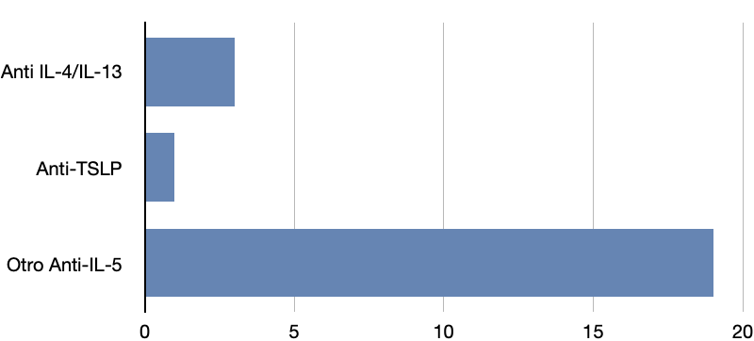
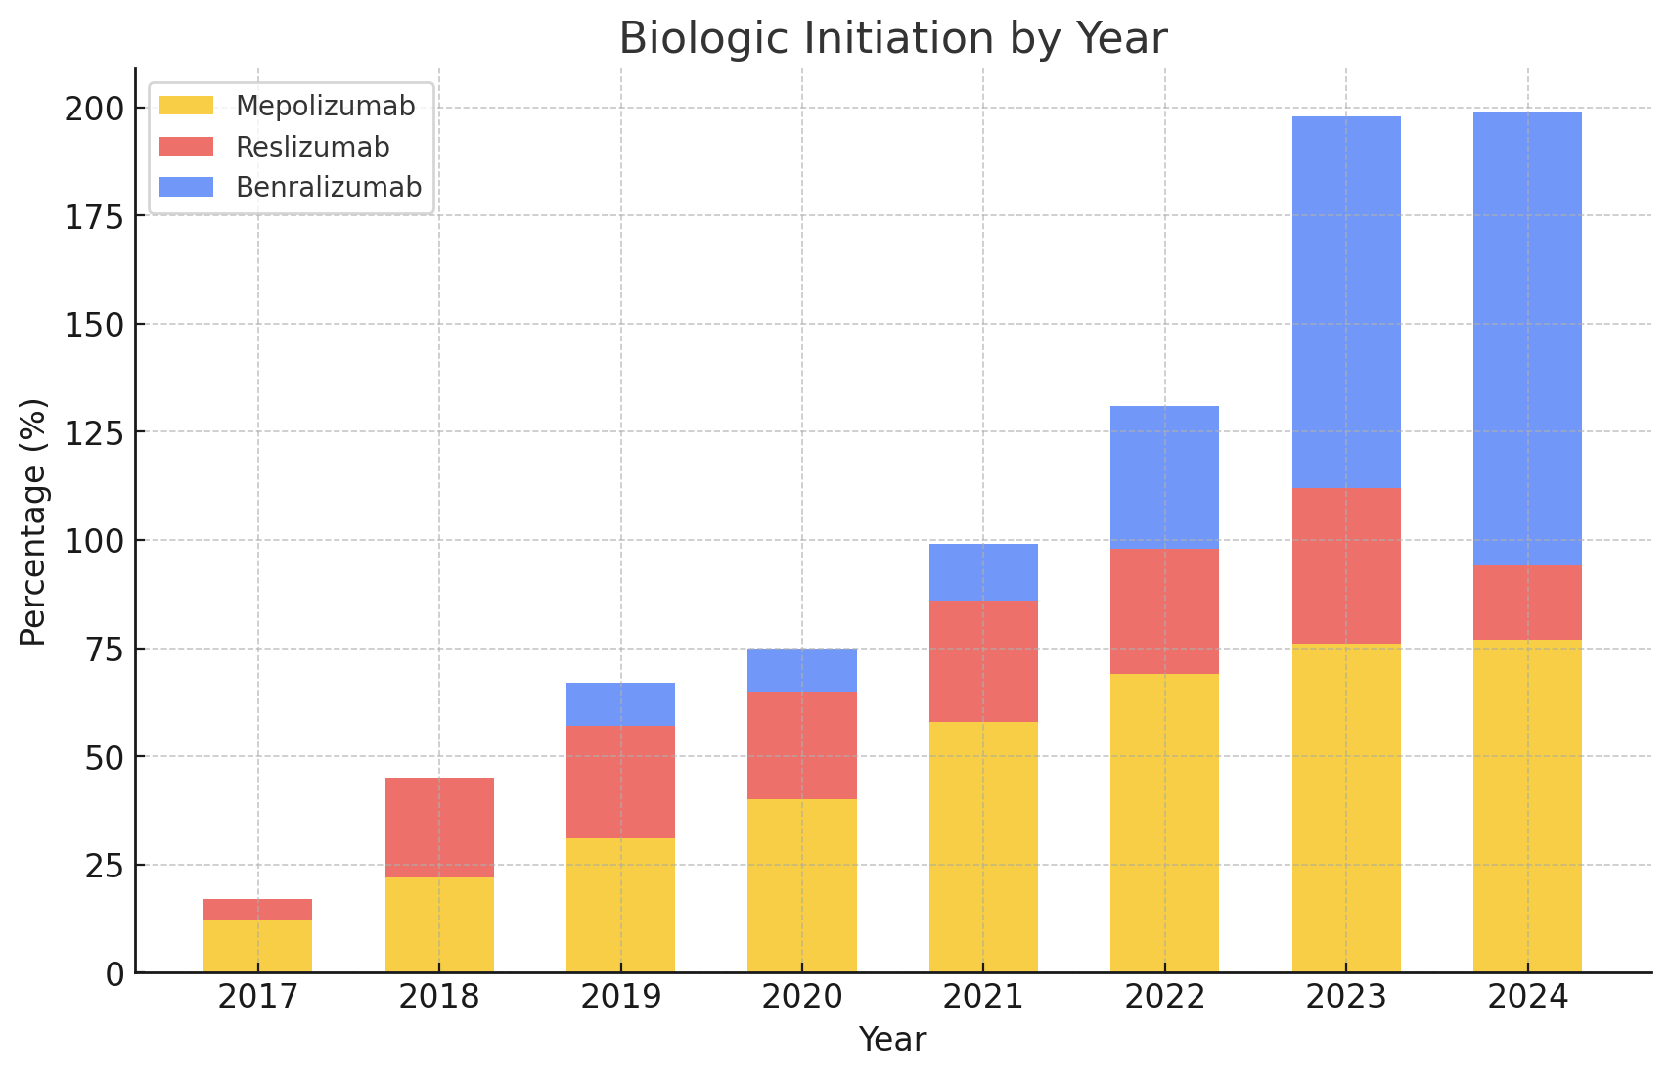
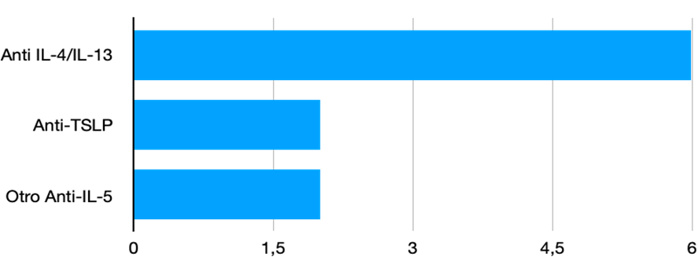
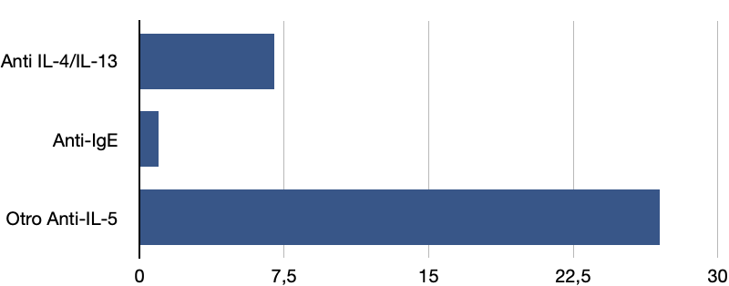
"EVOLUCIÓN EN EL TRATAMIENTO DEL ASMA GRAVE: IMPACTO Y PERSISTENCIA DE LOS ANTAGONISTAS DE IL-5 A LARGO PLAZO”.
Isabel Romero Espejo, Marta González Martínez, Francisco Pérez Grimaldi, Sergio García Morales, Marina Utrero Recio, José Gregorio Soto Campos. Hospital Universitario Jerez de la Frontera.
RESULTADOS
Patrón de cambio de biológico con Reslizumab
Inicio de tratamiento biológico y mantenimiento en el tiempo
Patrón de cambio de biológico con Benralizumab
Patrón de cambio de biológico con Mepolizumab

Slide 3
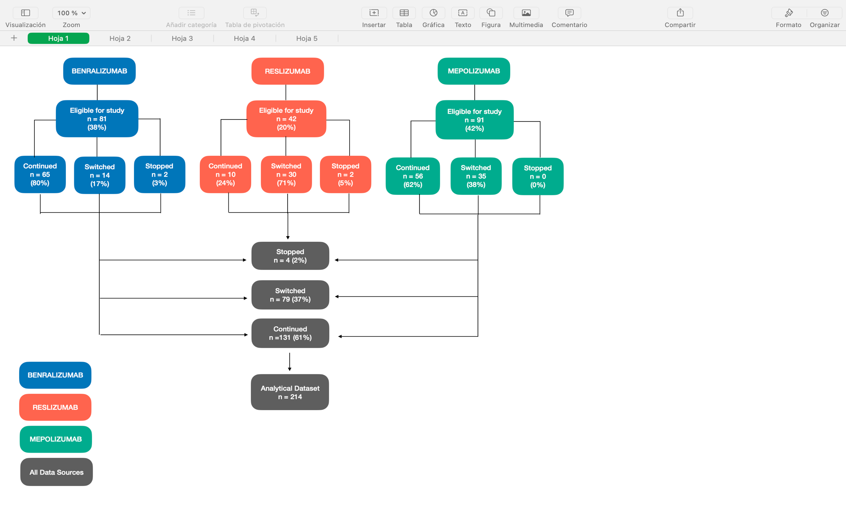
"EVOLUCIÓN EN EL TRATAMIENTO DEL ASMA GRAVE: IMPACTO Y PERSISTENCIA DE LOS ANTAGONISTAS DE IL-5 A LARGO PLAZO”.
Isabel Romero Espejo, Marta González Martínez, Francisco Pérez Grimaldi, Sergio García Morales, Marina Utrero Recio, José Gregorio Soto Campos. Hospital Universitario Jerez de la Frontera.
RESULTADOS
Disposición de los sujetos estudiados con tratamiento biológico (Benralizumab, Reslizumab, Mepolizumab)

Slide 4
"EVOLUCIÓN EN EL TRATAMIENTO DEL ASMA GRAVE: IMPACTO Y PERSISTENCIA DE LOS ANTAGONISTAS DE IL-5 A LARGO PLAZO”.
Isabel Romero Espejo, Marta González Martínez, Francisco Pérez Grimaldi, Sergio García Morales, Marina Utrero Recio, José Gregorio Soto Campos. Hospital Universitario Jerez de la Frontera.
CONCLUSIONES
TABLA RESUMEN
Total de pacientes | 157 (214 casos)
Edad media | 60
Continuidad | Benralizumab (80%), Mepolizumab (62%), Reslizumab (24%)
Cambio de tratamiento | Falta de remisión clínica completa es la principal causa
Duración media de tratamiento | Reslizumab (34 meses), Mepolizumab (32 meses), Benralizumab (18 meses)
Efectos secundarios | Benralizumab (5%), Reslizumab (2,4%), Mepolizumab (0%)
COMORBILIDADES | BENRALIZUMAB (74%) | RESLIZUMAB (74%) | MEPOLIZUMAB (79%)
Fibromialgia | 25 (31%) | 5 (12%) | 8 (9%)
Rinoconjuntivitis alérgica | 18 (22%) | 10 (24%) | 23 (25%)
Depresión | 16 (13%) | 2 (5%) | 9 (10%)
ERGE | 12 (10%) | 8 (19%) | 15 (16%)
Poliposis nasal | 6 (7%) | 17 (40%) | 33 (36%)
AOS | 6 (7%) | 2 (5%) | 7 (8%)
Resultados expresados como Nº (%).
La descripción de patrones de la vida real de continuar, detener o cambiar los tratamientos biológicos mejoran nuestra comprensión del uso de tratamientos biológicos a nivel mundial. Estudios prospectivos que involucren criterios de cambio estructurados podrían determinar estrategias óptimas para identificar a los pacientes que pueden beneficiarse de la elección adecuada del medicamento.

